Slide 1
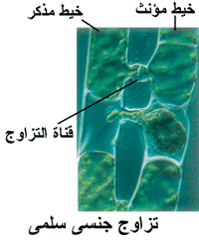
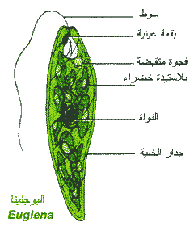
الكائنات الحية الدقيقة
الفصل الأول

Slide 2
تصنيف الكائنات الحية
الكائنات الحية الدقيقة :
الكائنات الحية التي لا يمكن رؤيتها و فحصها بالعين المجردة و هي كائنات صغيرة صنفها العلماء في مجموعات خمسة :-
الطحالب.
الفطريات.
الأوليات.
البكتيريا.
الفيروسات .

Slide 3
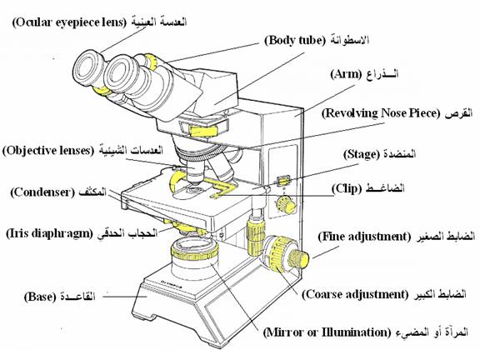
المجهر :
يحتوي المجهر المركب على عدستين , العلوية التي ننظر من خلالها تسمى العدسة العينية , السفلية التي تكون فوق الشئ المراد فحصه تسمى العدسة الشيئية

Slide 4
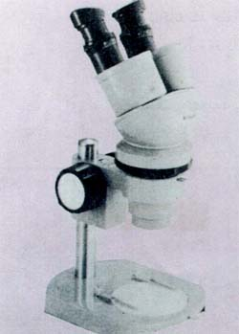
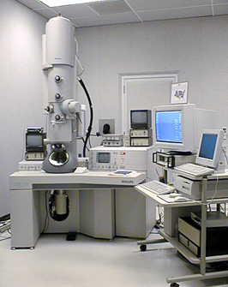
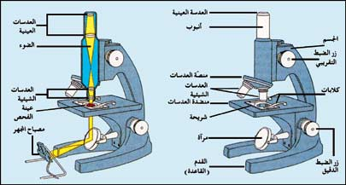
لمشاهدة الفيديو التعليمي
أنواع المجهر :
المجهر التشريحي .
2. المجهر المركب :
3. المجهر الالكتروني : -

Slide 5
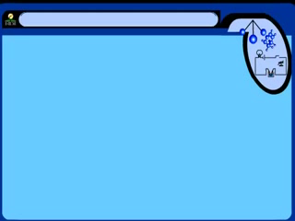
الرجوع

Slide 6
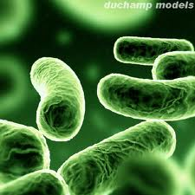
البكتيريا :
أبسط صور الكائنات الحية ، حيث يتكون جسمها من خلية واحدة، وهي لا ترى بالعين المجردة.

Slide 7
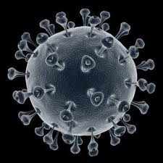
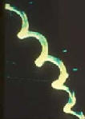
أشكال البكتيريا :
1.كروية.
2. عصوية.
3. حلزونية.

Slide 8
التغذية في البكتيريا :
البكتيريا غير ذاتية التغذية:
التطفل:تحصل البكتيريا على غذائها جاهزا من أجسام الكائنات الحية الأخرى مسببه لها أمراضا مختلفةـ مثل بكتيريا الكوليرا.
الترميم: تحصل على غذائها من بقايا ومخلفات الكائنات الحية بعد موتها.
ب_ البكتيريا ذاتية التغذية :
وهي البكتيريا التي تنبي ما تحتاجه من غذاء من مواد بسيطة تحصل عليها من بيئتها.

Slide 9
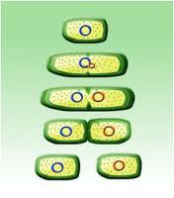
تكاثر البكتيريا :
عند توفر الظروف المناسبة فإن البكتيريا تنمو وتكبر حتى تصل إلى حجم معين ، ثم لا تلبث أن تنقسم إلى قسمين متماثلين وهو ما يسمى بالانشطار.
عملية الانشطار

Slide 10
أهمية البكتيريا :
تدخل في كثير من الصناعات الغذائية كصناعة الخل ، واللبن الرائب والمخللات، بالإضافة إلى صناعة ودباغة الجلود.
تعمل على تثبيت النيتروجين الجوي في جذور النباتات.
تعمل على تحليل الأجسام الميتة والفضلات وتخلص الإنسان من تراكمها وتحويلها إلى أسمدة يستفيد منها النباتات.
مضار البكتيريا :
تسبب للإنسان العديد من الإمراض منها على سبيل المثال : السل ، الكوليرا , التفوئيد...
تعمل على فساد الأطعمة و تلفها وخاصة الحليب والفواكه و الخضار.
لمشاهدة الفيديو التعليمي

Slide 11
الرجوع

Slide 12
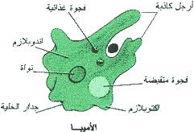
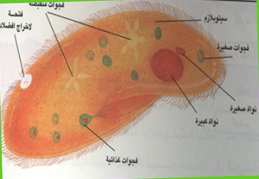
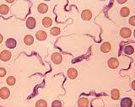
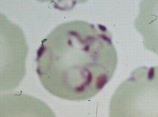
الأوليات :
كائنات حية دقيقة لا ترى بالعين المجردة , تعيش في الأوساط المائية كالماء المالح أو العذب, حيث تستقر وتسبب الأمراض.
مجموعات الأوليات :
الأقدام الكاذبة مثل الاميبيا .
الأهداب مثل البراميسيوم.
الاسواط مثل التريبانوسوما.
الانزلاق مثل البلازموديوم .

Slide 13
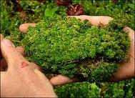
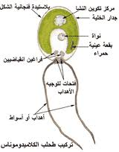
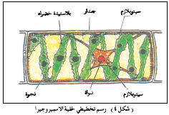
الطحالب:
كائنات حية تعيش معظمها في مياه البحار, قليل منها يعيش في المستنقعات العذبة وعلى اليابسة وفي الأماكن الرطبة بالقرب من خزانات المياه وحوض السباحة
من أنواعها:
طحالب وحيدة الخلية :مثل طحالب الكلاميدوموناس
طحالب متعددة الخلايا : مثل طحلب السبيروجيرا
لمشاهدة الفيديو التعليمي

Slide 14
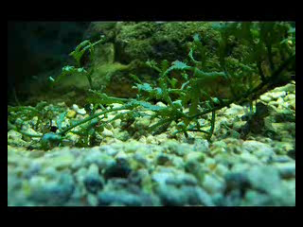
الرجوع

Slide 15
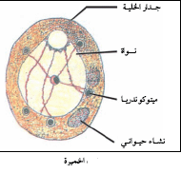
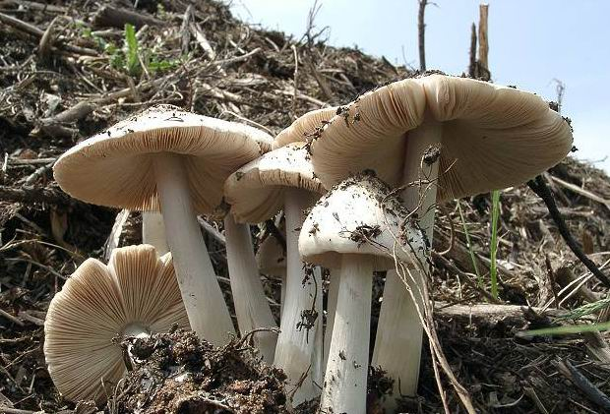
الفطريات :
كائنات حية واسعة الانتشار تختلف في الحجم والشكل وأماكن التواجد.
* بعض الفطريات خلية واحدة لا ترى بالعين المجردة مثل فطر الخميرة.
* وبعضها يرى في العين المجردة مثل عش الغراب

Slide 16
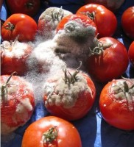
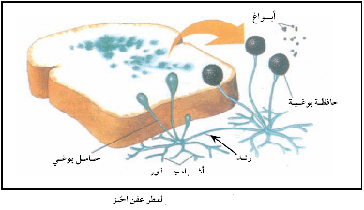
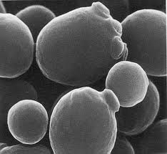
أنواع الفطريات :
فطريات العفن : يعيش العفن على مختلف أنواع الأطعمة مثل الخبز والفواكه.
2. فطريات الخميرة : من أهم و أكثر الفطريات استخداما من قبل الإنسان, يدخل في صناعة الكعك والخبز.
لمشاهدة الفيديو التعليمي

Slide 17
الرجوع

Slide 18
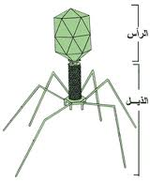
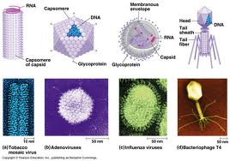
الفيروسات :
وهي كائن اصغر من البكتيريا بكثير ، لدرجة أنه لا يمكن رؤيتها إلا باستخدام المجهر الالكتروني .
أشكال الفيروسات :
كروي.
عصوي .
مذنب.

Slide 19
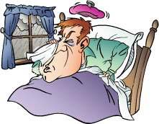
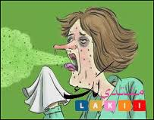
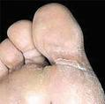
أثر الكائنات الحية الدقيقة في الحياة :
هناك العديد من الأمراض التي تسببها الكائنات الحية الدقيقة ومنها:
1- مرض الأنفلونزا:
مرض فيروس سريع الانتشار خاصة في الشتاء ، وتتم العدوى به عن طريق البصاق والرذاذ المتصاعد من فم المريض وانفه أثناء العطس والسعال.
2- مرض التفوئيد:
يسبب هذا المرض بكتيريا عصوية تعيش في أمعاء الإنسان.
و ينتقل المرض عن طريق براز المريض يقوم الذباب بنقل بكتيريا التفوئيد من براز المصاب ويلوث به غذاء الإنسان سليم أو شرابه أو أدويته.
3- مرض القدم الرياضي:
يسبب هذا المرض نوع من أنواع الفطريات تعيش بين أصابع الإقدام ، وينتج هذا المرض عن بقاء القدم داخل الحذاء لفترات طويلة، حيث تتراكم الإفرازات العرقية بين الأصابع

Slide 20
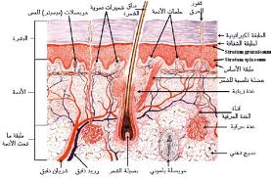
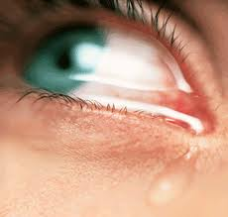
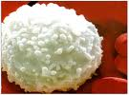
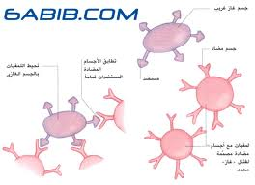
مقاومة الجسم للمرض :
وسائل التي يقاوم بها الجسم مسببات الأمراض :-
الجلد: هو الخط الدفاع الأول، يمنع دخول المسببات.
الغدد الدمعية والأغشية المخاطية : يوجد في الإنسان مجموعة فتحات مختلفة مثل العين والأنف والأذن، وتعمل الدموع التي تسيل من العين على تخلص من مسببات الأمراض.
خلايا الدم البيضاء: أجسام صغيرة توجد في الدم تقوم بابتلاع مسببات المرض
الأجسام المضادة:وهي خط الدفاع الأخير في جسم الإنسان ، تقوم بإنتاج مواد خاصة وتقضي على مسببات الأمراض.

Slide 21
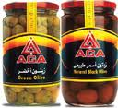
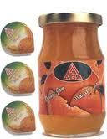
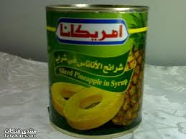
طرق حفظ الأطعمة:
التمليح : تحفظ الأطعمة في ماء تكون نسبة الملوحة فيه عالية جدا،ّ بحيث لا يسمح لمعظم الكائنات الحية بالعيش أو التكاثر فيه مثل المخللات.
التسكير :إضافة سكر ، حيث إن التركيز العالي للسكر لا يسمح للكائنات الحية الدقيقة بالعيش والتكاثر مثل المربى.
التعليب : وهي طريقة تتم صناعياّ وتصلح لكل الأطعمة حيث يتم حفظها في أواني محكمة الإغلاق و مفرغة من الهواء باستخدامات درجات حرارة عالية تكفي لقتل الكائنات الحية المسئولة عن إفساد الأطعمة.
4.التجفيف : إزالة الماء من الأطعمة لمنع فسادها وهي من أقدم الطرق وأسهلها مثل تجفيف النعنع والملخية والفواكة.
5.التعقيم بالحرارة: معظم الكائنات لا تعيش في درجة حرارة عالية لذلك نقوم بغلي الحليب وطهي الطعام.
6. التبريد:يقصد به حفظ الأطعمة في الثلاجة في درجة حرارة تتراوح ما بين ( صفر – 7 درجات) وبذلك يقف نمو معظم الكائنات الحية الدقيقة.

Slide 22
انتهت
الوحدة السادسة

